Slide 1
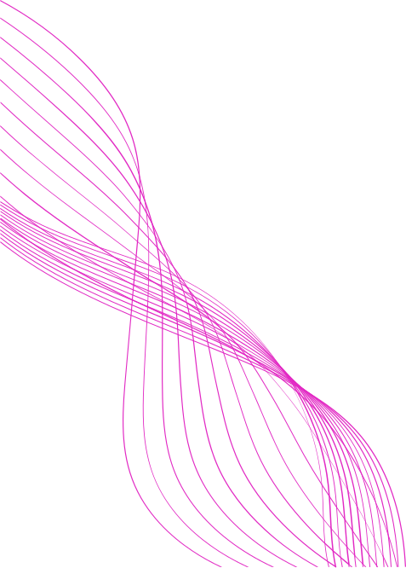
AGNET:
The State of the art

Slide 2
AI AGENT란?
01
Perception(환경인식)
AI가 외부 정보를 감지하고 이해하는 능력
AI Agent = 목표를 향해 능동적으로 행동하는 AI 시스템
사용자의 요청을 넘어, 스스로 판단하고 실행 가능
02
Reasoning(추론)
AI가 목적 달성을 위해 가장 적절한 행동을 선택하는 과정
03
Action(실행)
AI가 실제 외부 환경에 변화를 주는 행동 수행

Slide 3
AI AGENT란?
01
Perception(환경인식)
AI가 외부 정보를 감지하고 이해하는 능력
예: 사용자가 "이번 주 금요일 오후에 회의 잡아줘"라고 이메일을 보내면,
AI Agent는 자연어 처리를 통해 시간, 날짜, 목적(회의) 등을 정확히 추출함.

Slide 4
AI AGENT란?
02
Reasoning(추론)
AI가 목적 달성을 위해 가장 적절한 행동을 선택하는 과정
예: 사용자가 회의를 원하지만 회의실이 꽉 찼다면?
AI는 대안으로 Google Meet 링크 생성을 제안하거나 시간 조정 요청 이메일을 보냄.

Slide 5
AI AGENT란?
03
Action(실행)
AI가 실제 외부 환경에 변화를 주는 행동 수행
예: AI Agent는 일정 앱 API를 호출하여 회의 일정을 등록하고, 참석자에게 이메일을 보냄.

Slide 6

AI AGENT
무엇이 다른가?

Slide 7
AI AGENT
Reasoning
Reasoning vs. Inference 정의
Reasoning(추론): “정보를 가지고 생각하는 과정”
사용자가 "A가 B보다 클까?"라고 물었을 때, 모델이 사고하는 과정:
"A는 2023년 데이터 기준 5, B는 3"
"5 > 3 이므로 A가 크다"
Inference(추론 실행): (모델의) 예측/출력 생성 전체 과정
위 Reasoning을 거친 후, 모델이 사용자에게 출력: "네, A가 B보다 큽니다."

Slide 8
and Reinforcement learning
AGENT
강화학습(Reward-based Learning)을 통해 모델이 사고 흐름(Reasoning)을 더 정확하고 인간 친화적으로 생성하도록 유도
작동 과정 요약 (RLHF: Reinforcement Learning from Human Feedback)
사전학습(Pretraining)
Supervised Fine-Tuning (SFT)
강화학습 (RLHF)
방대한 텍스트 데이터로 기본 언어 능력 학습
하지만 정답성, 논리성, 친절함 부족
사람이 작성한 예시(CoT, 정답 풀이 등)로 Fine-tuning
→ 추론 흐름을 흉내내는 수준까지 향상
다양한 응답을 모델이 생성 → 사람이 선호도 평가
→ 보상 모델(Reward Model)이 어떤 답이 더 ‘좋은’ 추론인지 학습
→ 모델이 더 논리적, 단계적, 일관된 Reasoning을 생성하게 됨

Slide 9
and Reinforcement learning
AGENT
강화학습(Reward-based Learning)을 통해 모델이 사고 흐름(Reasoning)을 더 정확하고 인간 친화적으로 생성하도록 유도
DeepSeek‑R1: Reinforcement Learning 기반 추론 모델의 실제 사례
DeepSeek‑R1은 사전지도학습 없이 순수 강화학습(RL)만으로 체계적 사고 흐름을 자발적으로 형성하는 최초의 공개 추론 모델입니다.
OpenAI o1 수준의 추론 성능 달성 (수학, 코드, 논리)
첫 번째 공개 연구: RL만으로 추론 능력 향상 가능성 입증
MIT 라이선스, 다양한 파생 모델 공개 → 오픈소스 생태계 기여

Slide 10
and Reinforcement learning
AGENT
강화학습(Reward-based Learning)을 통해 모델이 사고 흐름(Reasoning)을 더 정확하고 인간 친화적으로 생성하도록 유도
DeepSeek‑R1: Reinforcement Learning 기반 추론 모델의 실제 사례
GRPO는 Proximal Policy Optimization(PPO)의 변형으로, 별도 Critic 모델 없이 그룹 내 상대 보상을 활용해 정책을 최적화합니다.
RL 기반 추론은 SFT 없이도 충분히 가능하며,
cold‑start + RL 조합은 성능과 가독성을 동시에 개선함.
GRPO는 RL 효율을 높이는 혁신적 방법.

Slide 11
and Reinforcement learning
AGENT
강화학습(Reward-based Learning)을 통해 모델이 사고 흐름(Reasoning)을 더 정확하고 인간 친화적으로 생성하도록 유도
DeepSeek‑R1: Reinforcement Learning 기반 추론 모델의 실제 사례
Critic이 없다? → 보상 모델(Reward Model)이 없다, 정답이 주어지지 않는다.
인공지능은 외부의 정답이나 채점 없이, 하나의 질문에 대해 여러 개의 답변을 스스로 생성한 뒤, 그 답변들 간의 상대적 비교를 통해 가장 타당한 응답을 선택하고, 그 방식을 반복 학습함으로써 스스로 추론 능력을 강화해 나간다.

Slide 12

STATE OF THE ART
최신 AI 코딩 에이전트 비교
AGENTS

Slide 13
STATE OF THE ART
AGENTS
실제 코드베이스 작업 + 코드 리뷰 → Codex 또는 Claude Code
가볍게 CLI에서 빠르게 코드 생성 → Gemini CLI
웹 기반 즉시 실행 환경 → Replit
개발자 커뮤니티 중심 오픈소스 환경 → Manus AI

Slide 14
PROMPT ENGINEERING for
AGENTS
왜 중요한가?
에이전트는 계획, 추론, 도구 호출, 지속적 상호작용까지 수행
단순 LLM보다 시간/비용/리소스가 훨씬 더 많이 발생함
예: ReAct, AutoGen, LangGraph 기반 에이전트 → 호출 비용↑
잘못된 프롬프트 하나로 수십 번의 API 호출이 반복될 수 있음

Slide 15
PROMPT ENGINEERING for
AGENTS
왜 중요한가?
과한 자유도: 책임 없는 실행 결과
→ "프롬프트는 사양서(spec)이다. 명확하게 작성하지 않으면, 팀원이 아니라 혼란을 야기하는 실행자다."

Slide 16
PROMPT ENGINEERING for
AGENTS
프롬프트 엔지니어링의 3대 원칙
역할과 목표를 명확히 지정하라
정확한 맥락을 반드시 포함하라
실행 흐름을 제한하고 안내하라

Slide 17
PROMPT ENGINEERING for
AGENTS
프롬프트 엔지니어링의 예:
소리나는 ASCII 그리기 도구 만들기
❌ 잘못된 프롬프트 (모호한 요청)
ASCII 아트 만들어줘 그리고 소리도 나게 해줘.

Slide 18
✅ 개선된 프롬프트
💡 역할 (Role):
너는 인터랙티브 멀티미디어 아트 도구를 만드는 프론트엔드 개발 에이전트이다.
사용자가 ASCII 문자로 그림을 그리고, 그에 맞춰 사운드 피드백을 받을 수 있는 **창의적이고 즐거운 사용자 경험**을 제공하는 웹 애플리케이션을 작성하라.
🎯 목표 (Goal):
아래 기능을 포함한 **ASCII 아트 그리기 도구**를 JavaScript로 작성하고, HTML5 Canvas 또는 유사 UI 요소를 사용해 **브라우저에서 즉시 동작 가능**하게 만들어라.
📦 기술 스택:
- HTML5, CSS3, JavaScript
- Web Audio API 또는 Tone.js (음악 피드백 처리)
- 모바일 터치 입력 대응 (pointer events)
- 부트스트랩 또는 Tailwind 없이 순수 스타일링

Slide 19
✅ 개선된 프롬프트
🧱 기능 요건 (Requirements):
1. **캔버스 생성**: 사용자가 클릭 또는 드래그로 **그릴 수 있는 칸 형태의 그리드 기반 캔버스**를 제공한다.
2. **ASCII 문자 배치**: 사용자가 드래그하면 현재 선택된 패턴 세트의 ASCII 문자(예: *, #, @, %, ◼ 등)를 해당 위치에 출력한다.
3. **사운드 피드백**: 문자가 놓일 때마다 대응되는 **하모니 기반 음계(예: C4, E4, G4)**를 Web Audio API 또는 Tone.js를 통해 재생한다.
4. **패턴 세트 지원**: 서로 다른 문자/음계 조합을 가진 패턴 세트를 최소 3가지 제공하고, **'패턴 변경' 버튼**으로 순환 가능하게 한다.
5. **지우기 버튼**: 캔버스를 초기화하는 **Clear 버튼**을 제공한다.
6. **입력 디바이스 지원**: **마우스와 모바일 터치 모두** 인식해야 한다 (`pointerdown`, `pointermove`, `touchstart` 등 이벤트 처리).
7. **하모니 보장**: 음계는 조화롭게 설계되어, 사용자가 빠르게 여러 개의 문자를 찍어도 불협화음이 나지 않도록 해야 한다 (예: C major scale 기반).

Slide 20
✅ 개선된 프롬프트
📁 코드 구성 지시:
- HTML, CSS, JS를 각각의 파일에 작성한다
- 패턴 세트는 객체 배열로 선언:
`[{ name: 'StarSet', chars: ['*', '+', 'o'], notes: ['C4', 'E4', 'G4'] }, ...]`
- 사운드 재생은 Tone.js를 사용할 경우
`Synth().triggerAttackRelease(note, duration)` 방식 사용
🧪 실행 예시:
- 사용자가 드래그 → 화면에 `*` 출력 + `C4` 재생
- '패턴 변경' 클릭 → 패턴 이름 변경 + 다른 문자와 음계로 그려짐
- 'Clear' 클릭 → 캔버스 리셋 + 사운드 없음
🎁 부가 조건:
- 전체 코드 길이는 300줄 이내로 유지
- 가능한 한 재사용 가능한 함수와 상태 변수로 관리

Slide 21
STATE OF THE ART
AGENTS
실습
Gemini cli 설치해서 사용해보기
Replit 사용 데모

Slide 22
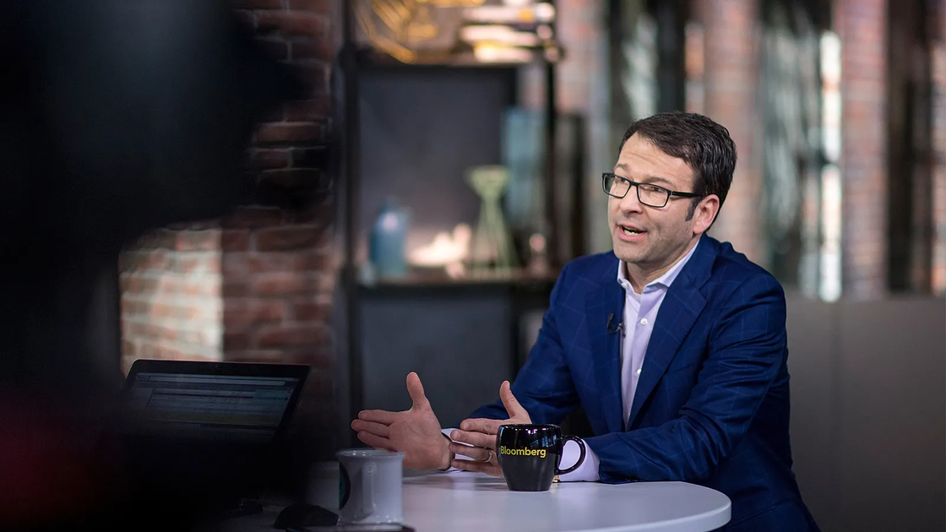
AI and the Workforce:
생산성 향상
AI Agent의 활용을 통한 생산성 향상 사례 & 통계
Microsoft: AI 통합으로 5억 달러 절감
2024년 콜센터, 소프트웨어 엔지니어링, 고객 서비스에 AI 도입 → 약 5억 달러 비용 절감
엔지니어링 및 영업 생산성 역시 크게 향상됨

Slide 23

AI and the Workforce:
생산성 향상
AI Agent의 활용을 통한 생산성 향상 사례 & 통계
개발자 생산성 향상: Atlassian
Atlassian 조사에서 68%의 개발자가 주당 10시간 이상 절약
전년도의 46%에서 증가했으며, 이 시간은 코드 품질 개선이나 기능 개발에 재투자됨

Slide 24
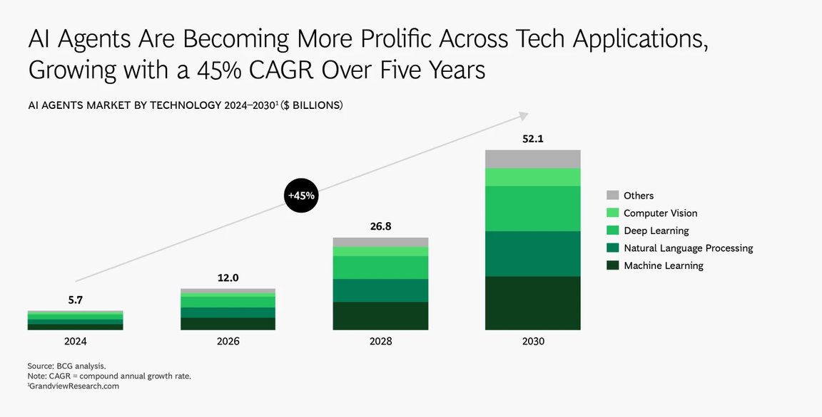
AI and the Workforce:
생산성 향상
AI Agent의 활용을 통한 생산성 향상 사례 & 통계
AI 에이전트 전반 통계 (PwC, McKinsey, BCG 등)
79–90% 기업이 AI 에이전트를 고객서비스, 마케팅, IT, 사이버보안 등 다양한 분야에 적용

